Slide 1
Programación Orientada a Objetos
Universidad del Valle de México (UVM)

Slide 2

Introducción a Arduino

Slide 3
Acomodarse por equipos (3 personas máx.)
El objetivo será armar en cada clase diferentes circuitos y programar el Arduino entre los integrantes del equipo. Se documentará cada actividad realizada en clase como tarea. La tarea se entregará individual o por equipos según indique el profesor.

Slide 4
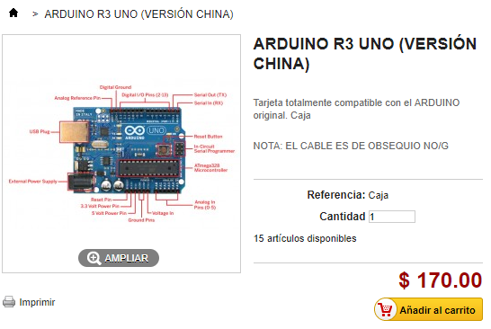
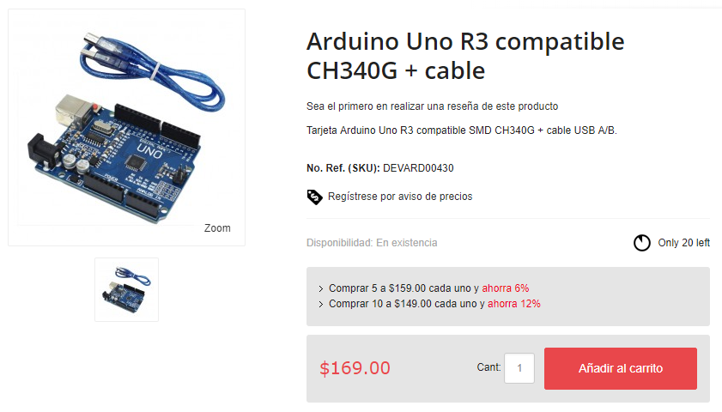
Paso 1. Conseguir la placa de Arduino
Dentro de la ciudad se encuentran diversas tiendas que proporcionan estas placas:
IMPORTANTE: ¡Debe contener cable!
http://semty.mx/index.php?id_product=1764&controller=product
http://www.techmake.com/productos/desarrollo/arduino/00430.html

Slide 5
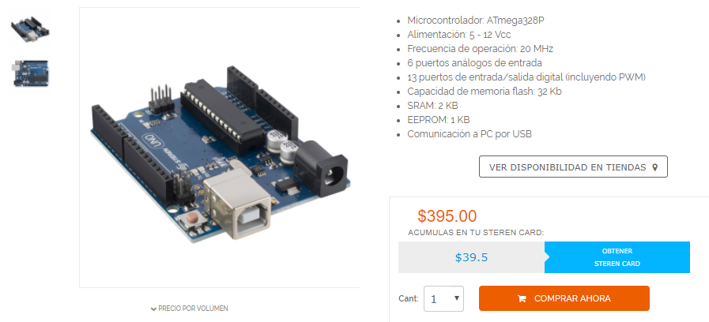
Paso 1. Conseguir la placa de Arduino
IMPORTANTE: Steren está cariñoso

Slide 6
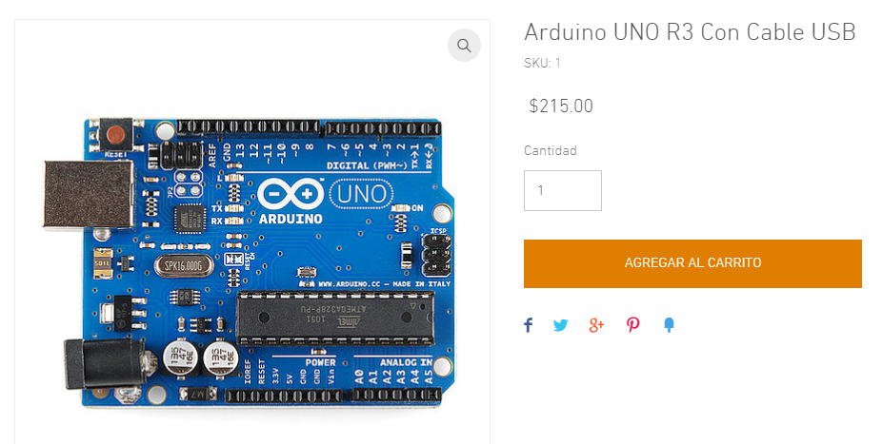
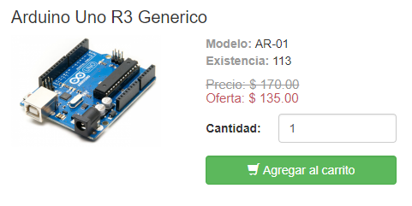
Paso 1. Conseguir la placa de Arduino
https://www.lionchipmexico.com/product-page/arduino-uno-r3
https://troxino.com/categoria/arduino/1

Slide 7
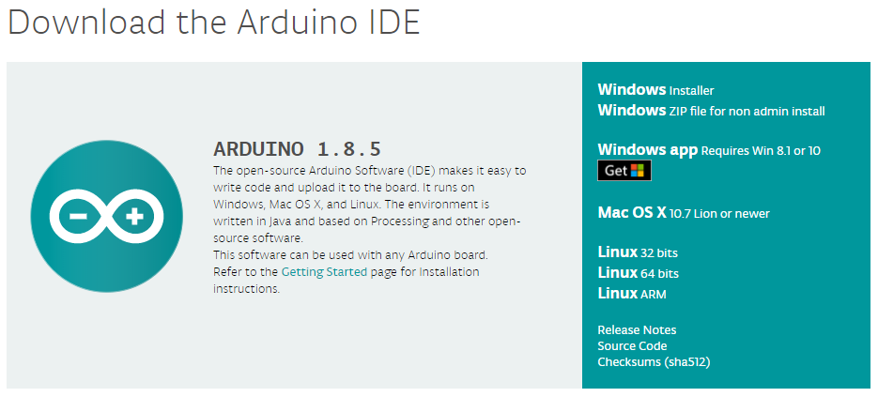
Paso 2. Instalar el entorno de desarrollo
En el siguiente sitio web: https://www.arduino.cc/en/Main/Software
Dar click aquí (si tienes Windows, obviamente)

Slide 8
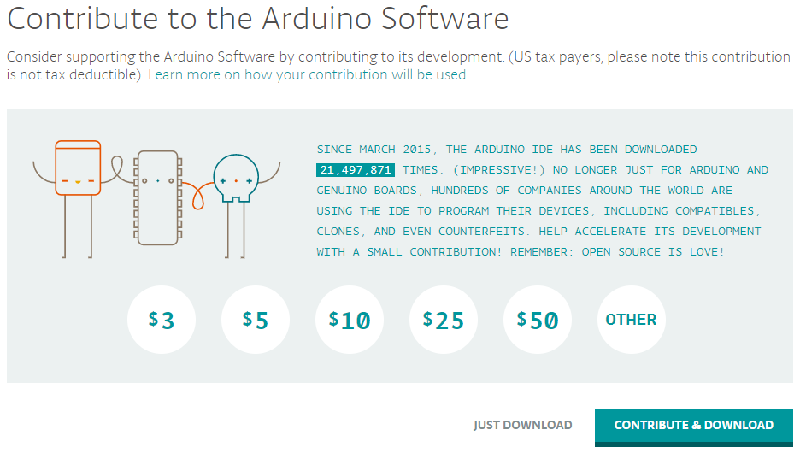
Paso 2. Instalar el entorno de desarrollo
Posteriormente te pedirá contribuir con lo que desees:
Dar clic aquí si no hay $$$ ☹

Slide 9
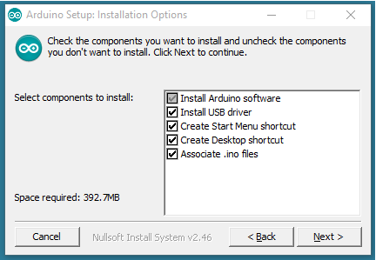
Paso 2. Instalar el entorno de desarrollo
Ejecuta el archivo descargado para instalar el entorno de desarrollo
Es importante que se instale el driver para que tu equipo reconozca la placa

Slide 10
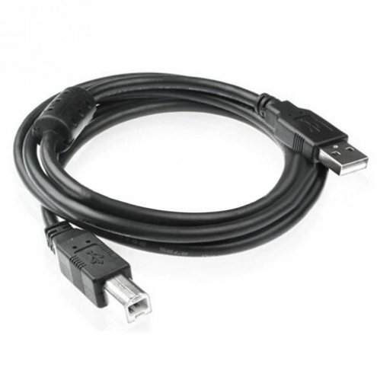
Paso 3. Conectar el Arduino
Para conectar el Arduino se utiliza el mismo cable que utiliza una impresora convencional. Si todo ha salido bien, el equipo debe reconocer la placa.

Slide 11
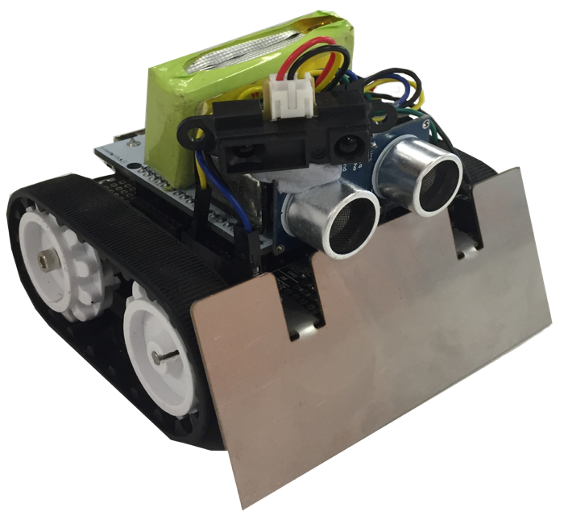
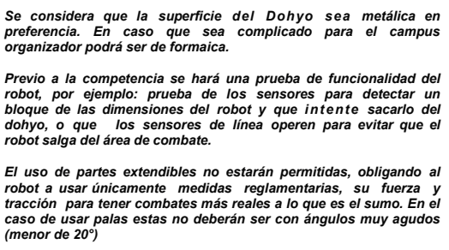
Proyecto Mini-sumo

Slide 12
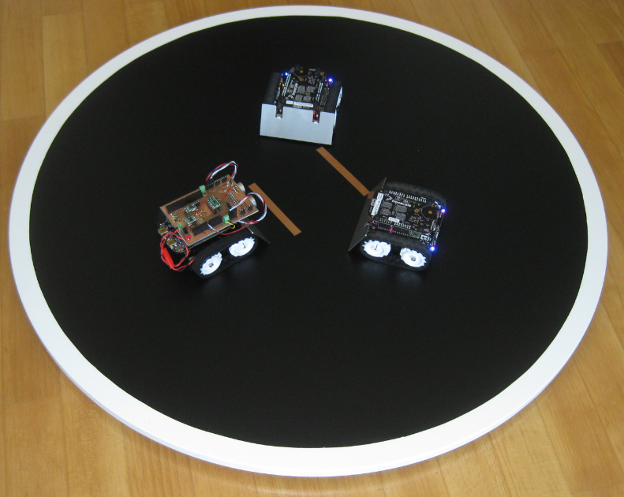
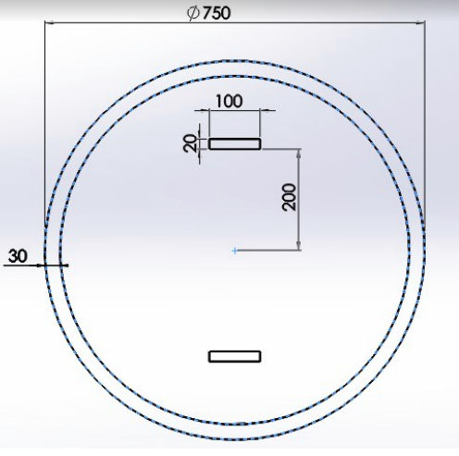

Proyecto Mini-sumo

Slide 13
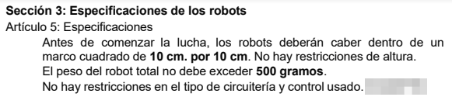
Proyecto Mini-sumo

Slide 14

Proyecto Mini-sumo

Slide 15
Tarea 1 (por equipos)
Comprar una placa de Arduino por equipos y componentes electrónicos.
Seguir los pasos descritos para configurarla.
Traer la placa, componentes electrónicos y una laptop por equipo para empezar a programar.

